Slide 1
StackGAN (ICCV 17) StackGAN++ (TPAMI 18)

Slide 3
Contribution
两阶段的Generator提升了生成效果，达到photo-realistic
直接把language embedding作为condition造成特征空间不连续，不利于生成器的训练。提出Conditioning Augmentation (CA)使得训练更稳定。
我们实验效果很好

Slide 4
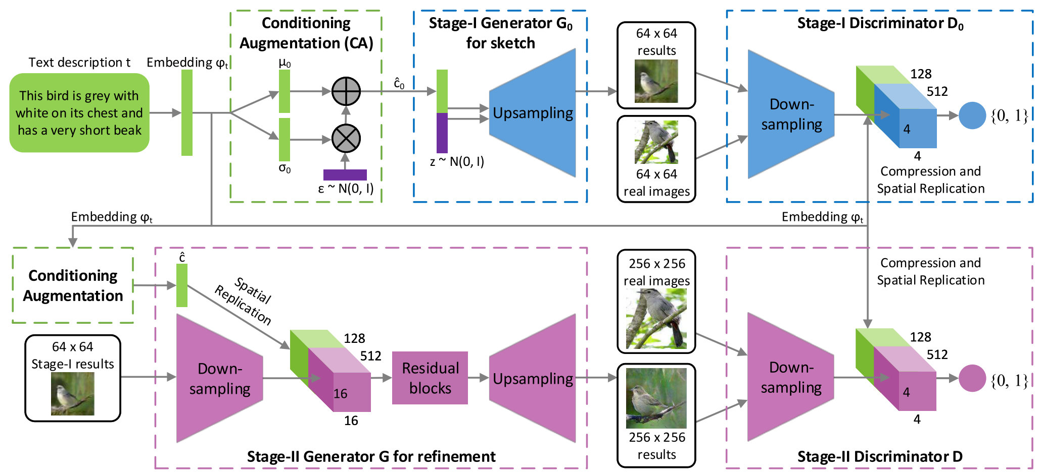

Slide 6
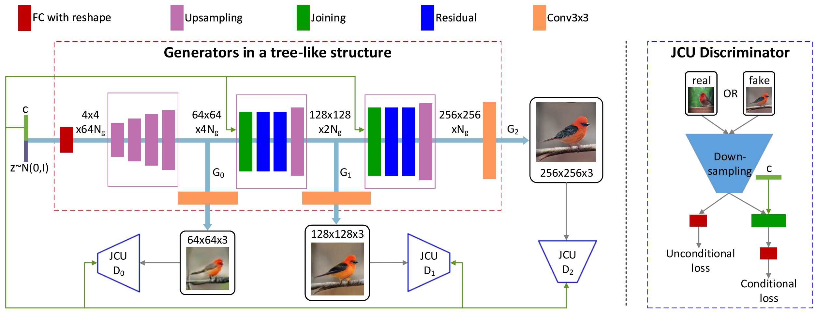
1. Multi-Scale 2. Conditional loss

Slide 7
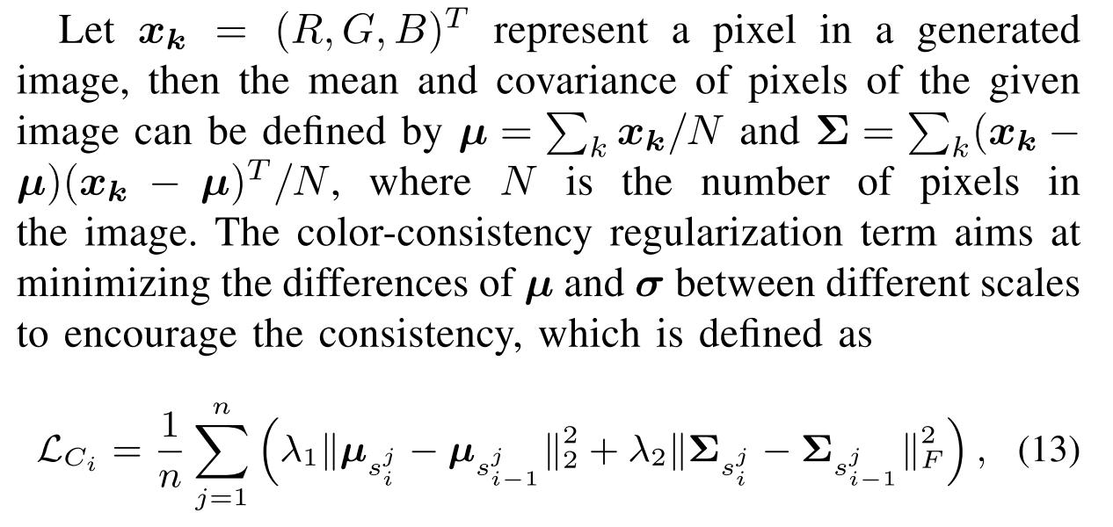
3. ﻿Color-consistency regularization

